Slide 1
《openEuler内核编程》
第八章 第2讲 编写USB设备驱动程序
中国科学院软件研究所
2020年4月3日

Slide 2
第六章 结构
第1讲：编写字符设备驱动程序
第2讲：编写 USB 设备驱动程序
第3讲：编写内核读写速率测试并与iozone比较
第4讲：RAMDisk块设备驱动实例

Slide 3
主要任务
编写一个USB探测驱动程序，能够在插入U盘时能够探测到，在拔出U盘时也能够探测到
由主要任务，主要为以下1个子任务：
  任务1：注册usb设备编号，编写内核模块，实现注册、使用与注销usb设备，并验证已注册字符设备的可用性，使之能在插入和拔出usb设备时能检测到。（120min）

Slide 4
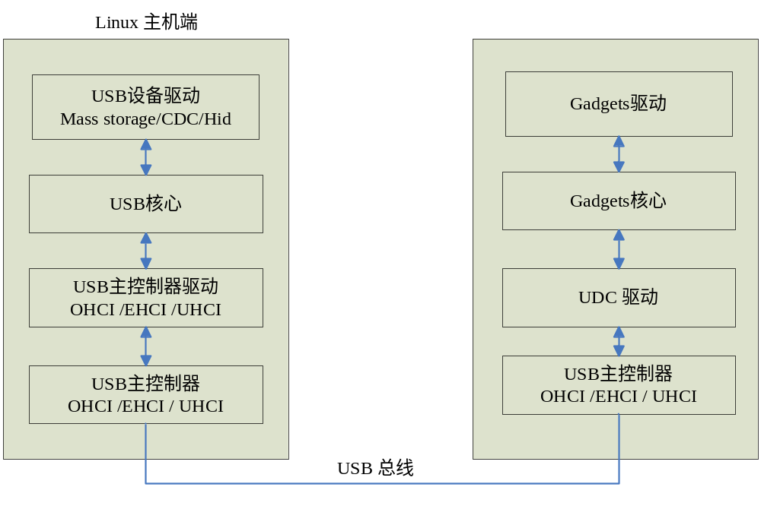
Linux驱动层次
背景
linux驱动层次
10/16/14

Slide 5
主机侧驱动层次说明
主机侧驱动层次说明
包括：USB主机控制器驱动，USB核心，USB设备驱动
USB主机控制器驱动，控制插入其中的USB设备 ，设备的识别
USB设备驱动，控制USB设备如何与主机通信 ，读写设备
Linux内核USB核心负责USB驱动管理和协议处理的主要工作。
10/16/14

Slide 6
USB设备侧驱动层次
USB设备侧驱动层次说明
包括：UDC驱动程序、Gadget API和Gadget驱动程序
UDC(usb device control)驱动程序直接访问硬件，控制USB设备和主机间的底层通信，向上层提供与硬件相关操作的回调函数
Gadget API是UDC驱动程序回调函数的简单包装
Gadget驱动程序具体控制USB设备功能的实现，使设备表现出“网络连接”、“打印机”或“USB Mass Storage”等特性
10/16/14

Slide 7
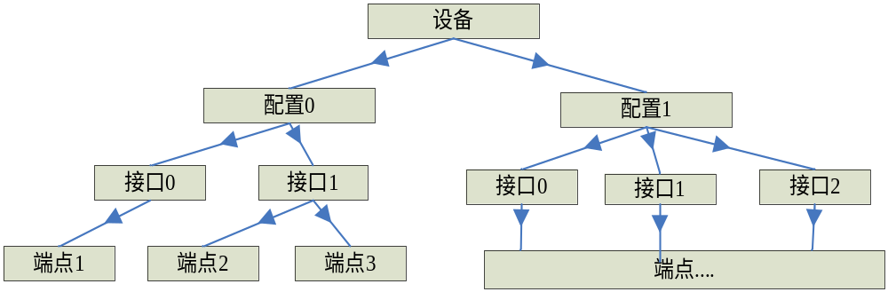
USB设备逻辑组织层次
USB设备逻辑组织层次
USB设备的逻辑组织中，包含设备、配置、接口和端点4个层次
这种层次化配置信息在设备中通过一组标准的描述符来描述
10/16/14

Slide 8
子任务1：编写一个USB探测驱动程序（2h）
任务描述
  参考内核源码中的drivers/usb/usb-skeleton.c文件，编写一个USB探测驱动程序，能够实现以下基本功能：
  在插入U盘时能够探测到；
  在拔出U盘时能够探测到；
  加载、卸载模块并查看模块打印信息
审核要求
  正确编写满足功能的源文件，正确编译。
  正常加载、卸载内核模块；且内核模块功能满足任务所述。
  提交相关源码与运行截图。

Slide 9
步骤1（30分钟）
阅读所给的代码源码，了解函数之间的关系
  描述：
    代码源码模板名称为usb_driver.c
  要求：
    了解usb_driver.c中不同函数之间的对应关系，为后续完善源码做准备
  知识点：
    源码中的函数

Slide 10
步骤1（30分钟）
skel_probe
探测插入U盘函数
skel_disconnect
探测拔出U盘函数
skel_open
U盘使用用户加1
skel_release
U盘使用用户减1
skel_table
定义系统支持的USB类型

Slide 11
步骤1（30分钟）
file_operations结构体
结构体file_operations在头文件 linux/fs.h中定义，用来存储驱动内核模块提供的对设备进行各种操作的函数的指针。该结构体的每个域都对应着驱动内核模块用来处理某个被请求的 事务的函数的地址。

Slide 12
步骤1（30分钟）
file_operations结构体
struct file_operations {
struct module *owner;
loff_t(*llseek) (struct file *, loff_t, int);
ssize_t(*read) (struct file *, char __user *, size_t, loff_t *);
ssize_t(*aio_read) (struct kiocb *, char __user *, size_t, loff_t);
ssize_t(*write) (struct file *, const char __user *, size_t, loff_t *);
ssize_t(*aio_write) (struct kiocb *, const char __user *, size_t, loff_t);
int (*open) (struct inode *, struct file *);
int (*flush) (struct file *);
int (*release) (struct inode *, struct file *);
};

Slide 13
主机端的USB设备驱动
步骤1（30分钟）
USB设备驱动程序首先向USB子系统注册，然后通过vendor id和device id来判断硬件是否插入总线
设备驱动主要实现以下函数指针结构体的重写。USB骨架程序drivers/usb/usb-skeleton.c
    static const struct file_operations skel_fops = {
    .owner = THIS_MODULE,
    .read = generic_file_read,
    .write = generic_file_write,
    .aio_read = generic_file_aio_read,
    .aio_write = generic_file_aio_write,
    .open = skel_open,
    .release = skel_release,
    .flush = skel_flush,
    .llseek = noop_llseek,
    };
10/16/14

Slide 14
步骤2（20分钟）
查看U盘的信息，并将该特定U盘的信息写入代码中
  描述：
    用lsusb命令查看U盘信息（VenderId和ProductId）
    将上面的两项信息填入到代码中
  要求：
    在terminal中查看U盘信息，并将该信息填入代码中
  知识点：
    lsusb命令
    注册U盘方法

Slide 15
lsusb命令
插入usb设备后，执行lsusb的输出内容为以下形式:
Bus 005 Device 006: ID 15d9:0a37
解读：
Bus 005 ：表示第五个usb主控制器(机器上总共有5个usb主控制器 -- 可以通过命令lspci | grep USB查看)
Device 006：表示系统给usb鼠标分配的设备号(devnum)，同时也可以看到该鼠标是插入到了第二个usb主控制器
ID 15d9:0a37：表示usb设备的ID(这个ID由芯片制造商设置，可以唯一表示该设备)
15d9 ：VendorId
0a37 ：ProductId

Slide 16
注册U盘方法
static const struct usb_device_id skel_table[] = {
{ USB_DEVICE(USB_SKEL_VENDOR_ID, USB_SKEL_PRODUCT_ID) },
{ } /* 表明结束 */
};
MODULE_DEVICE_TABLE(usb, skel_table);
注：
MODULE_DEVICE_TABLE的第一个参数是设备的类型。
后面一个参数是设备表，这个设备表的最后一个元素是空的，用于标识结束。
如果代码定义了USB_SKEL_VENDOR_ID是0x0000，USB_SKEL_PRODUCT_ID是0xffff，那就是说，当有一个设备接到集线器时，usb子系统就会检查这个设备的vendor ID和product ID，如果它们的值分别是0x0000和0xffff时，那么子系统就会调用这个skeleton模块作为设备驱动。

Slide 17
例子
static const struct usb_device_id skel_table[] =
{
{ USB_DEVICE(1764, 2019) },{ }
};
MODULE_DEVICE_TABLE(usb, skel_table);

Slide 18
步骤3（30分钟）
编写probe函数（初始化变量）
  描述：
    probe函数负责探测U盘插入，并及时返回信息
    参数(struct usb_interface *interface,
    const struct usb_device_id *id)
    本子任务负责probe函数中的变量定义及初始化
  要求：
    完成probe函数的初始化代码

Slide 19
usb_skel结构体
注册USB驱动程序：所有的USB驱动程序都必须创建的结构体是struct usb_driver。这个结构体必须由USB驱动程序来填写，包括许多回调函数和变量，它们向USB核心代码描述USB驱动程序。创建一个有效的struct usb_driver结构体，只须要初始化五个字段就可以了，在框架程序中是这样的：
static struct usb_driver skel_driver = {
.owner = THIS_MODULE,
.name = "skeleton",
.probe = skel_probe,
.disconnect = skel_disconnect,
.id_table = skel_table,
};

Slide 20
usb_skel结构体
struct module *owner ：指向该驱动程序的模块所有者的批针。USB核心使用它来正确地对该USB驱动程序进行引用计数，使它不会在不合适的时刻被卸载掉，这个变量应该被设置为THIS_MODULE宏。
const char *name：指向驱动程序名字的指针，在内核的所有USB驱动程序中它必须是唯一的，通常被设置为和驱动程序模块名相同的名字。
int (*probe) (struct usb_interface *intf,const struct usb_device_id *id)：这个是指向USB驱动程序中的探测函数的指针。当USB核心认为它有一个接口（usb_interface）可以由该驱动程序处理时，这个函数被调用。
void (disconnect)(struct usb_interface *intf)：指向USB驱动程序中的断开函数的指针，当一个USB接口（usb_interface）被从系统中移除或者驱动程序正在从USB核心中卸载时，USB核心将调用这个函数。
const struct usb_device_id *id_table：指向ID设备表的指针，这个表包含了一列该驱动程序可以支持的USB设备，如果没有设置这个变量，USB驱动程序中的探测回调函数就不会被调用。
在这个结构体中还有其它的几个回调函数不是很常用，这里就不一一说明了。

Slide 21
步骤3
变量定义及初始化
struct usb_skel *dev; //usb结构体
struct usb_host_interface *iface_desc;
struct usb_endpoint_descriptor *endpoint;
size_t buffer_size;
int retval = -ENOMEM; //#define ENOMEM 12
//ENOMEM:cannot allocate memory

Slide 22
步骤3
2. 为dev分配空间
dev = kzalloc(sizeof(*dev), GFP_KERNEL); //分配空间
if (!dev) {
dev_err(&interface->dev, "Out of memory\n");
goto error;
}
3. 为dev中的各项成员赋值
kref_init(&dev->kref);
sema_init(&dev->limit_sem, WRITES_IN_FLIGHT);
mutex_init(&dev->io_mutex); //初始化互斥锁
spin_lock_init(&dev->err_lock); //初始化旋转锁
init_usb_anchor(&dev->submitted); //初始化锚点
init_waitqueue_head(&dev->bulk_in_wait);
dev->udev = usb_get_dev(interface_to_usbdev(interface));
dev->interface = interface; //接口赋值

Slide 23
示例（1）
struct usb_skel *dev;
struct usb_host_interface *iface_desc;
struct usb_endpoint_descriptor *endpoint; //端点描述符
size_t buffer_size; //寄存器大小
int i;
int retval = -ENOMEM; //无法分配内存，值为12
dev = kzalloc(sizeof(*dev), GFP_KERNEL);
//kzalloc申请内存的时候, 效果等同于先是用 kmalloc() 申请空间
if (!dev) {
dev_err(&interface->dev, "Out of memory\n"); //输出错误信息
goto error;
}

Slide 24
示例（2）
kref_init(&dev->kref);
sema_init(&dev->limit_sem, WRITES_IN_FLIGHT);
mutex_init(&dev->io_mutex); //初始化互斥锁
spin_lock_init(&dev->err_lock); //初始化旋转锁
init_usb_anchor(&dev->submitted); //初始化锚点
init_waitqueue_head(&dev->bulk_in_wait);
dev->udev = usb_get_dev(interface_to_usbdev(interface)); //设备赋值
dev->interface = interface;

Slide 25
步骤4（30分钟）
  编写probe函数（端点处理）
  描述：
    函数probe为发送网络包函数
    参数(struct usb_interface *interface,
    const struct usb_device_id *id)
    本子任务负责probe函数中的端点处理
  要求：
    完成probe函数的初始化代码

Slide 26
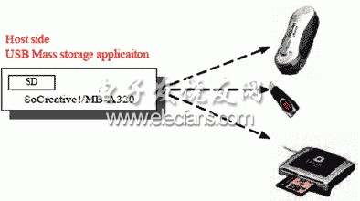
端点
端点位于USB 外设内部，所有通信数据的来源或目的都基于这些端点，是一个可寻址的FIFO。 每个USB 外设有一个唯一的地址，可能包含最多十六个端点。主机通过发出器件地址和每次数据传输的端点号，向一个具体端点(FIFO)发送数据。 每个端点的地址为0 到15，一个端点地址对应一个方向。所以，端点2-IN 与端点2-OUT 完全不同。 每个器件有一个默认的双向控制端点0，因此不存在端点0-IN 和端点0-OUT。

Slide 27
示例
1. 判断bulk_in类型的endpoint
if (!dev->bulk_in_endpointAddr &&
usb_endpoint_is_bulk_in(endpoint)) {
...
}
2. 判断bulk_out类型的endpoint
if (!dev->bulk_out_endpointAddr &&
usb_endpoint_is_bulk_out(endpoint)) {
...
}

Slide 28
步骤5（30分钟）
  编写probe函数(保存端点及注册设备)
  描述：
    probe函数负责探测U盘插入，并及时返回信息
    参数(struct usb_interface *interface,
    const struct usb_device_id *id)
    本子任务负责保存端点及注册设备
  要求：
    保存端点
    注册设备

Slide 29
步骤5
1. 保存数据
usb_set_intfdata(interface, dev);
2. 注册设备
retval = usb_register_dev(interface, &skel_class);
//usb_register_dev方法的作用是注册usb设备，并申请一个此设 备号
3. 输出结构并返回
dev_info(&interface->dev, //输出提示信息
"USB Skeleton device now attached to USBSkel-%d",
interface->minor);
return 0; //返回值

Slide 30
示例
  usb_set_intfdata(interface, dev);//将 usb_skel 实例的指针传入 //usb_set_intfdata() 作为 USB 接口的私有数据
  retval = usb_register_dev(interface, &skel_class);
  if (retval) { //如果注册失败
  dev_err(&interface->dev,
  "Not able to get a minor for this device.\n");
  usb_set_intfdata(interface, NULL); //用NULL取代dev
  goto error;
  }
  dev_info(&interface->dev,"USB Skeleton device now attached");
  //输出注册成功信息
  return 0;

Slide 31
步骤6（20分钟）
  编写disconnect函数
  描述：
    disconnect函数负责探测U盘拔出，并及时返回信息
  要求：
    编写disconnect函数

Slide 32
步骤6：示例代码
static void skel_disconnect(struct usb_interface *interface)
{
struct usb_skel *dev;
int minor = interface->minor; //minor为此设备号
dev = usb_get_intfdata(interface);
usb_set_intfdata(interface, NULL);
usb_deregister_dev(interface, &skel_class); //注销usb设备驱动
mutex_lock(&dev->io_mutex); //加锁
dev->interface = NULL;
mutex_unlock(&dev->io_mutex); //解锁
usb_kill_anchored_urbs(&dev->submitted);
/* decrement our usage count */
kref_put(&dev->kref, skel_delete); //释放空间
dev_info(&interface->dev, "USB Skeleton #%d now disconnected", minor);
}

Slide 33
步骤7（10分钟）
  插入拔出U盘，并查看输出结果
  描述：
    查看信息
  要求：
    插入并拔出U盘进行测试

Slide 34
题目解析
步骤1.阅读所给的代码源码，了解函数之间的关系(30分钟)
步骤2.查看U盘的信息，并将该特定U盘的信息写入代码中(20分钟)
步骤3.编写probe函数——初始化变量(30分钟)
步骤4.编写probe函数——端点处理(30分钟)
步骤5.编写probe函数——保存端点、注册设备(30分钟)
步骤6.编写disconnect函数(20分钟)
步骤7.插入拔出U盘，并查看输出结果(10分钟)

